Slide 1
你学了些什么？
你会做什么？

Slide 2
重要内容回顾
一、physical structure： Sequential storage structure、 Linked storage structure
二、 Logical structure： Linear structure、tree
、graph
三、 Abstract Data Type（ADT）
四、stack queue ，LIFO， FIFO，top， front，rear，push，pop

Slide 3
Tree 、 root 、edge 、 parent 、child 、 sibling 、cousin 、 leaf 、 path 、depth 、Ancestor、descendant 、degree、forest
the height of n_{i} is the length of longest path from n_{i} to a leaf，the height of tree is the height of root
the depth of n_{i} is the length from root to n_{i，}the depth of root is 0

Slide 4

二叉树：若一棵有序树，树中任一结点的孩子都不能超过2个，则称~
满二叉树：一棵深度为k的且有2^{k+1}－1个结点的二叉树为满二叉树
完全二叉树：对有n个结点的二叉树结点编号，如果编号顺序和深度为k的满二叉树的前n个结点编号相同，则该二叉树是完全二叉树。
扩充二叉树

Slide 5
哈夫曼树：带权路径长度（WPL）最短的树。
树中每个叶子结点与根结点之间的路径长度与相应结点权值乘积的和，记做WPL。
哈夫曼树中，没有度为1的结点，所以有n个叶子的哈夫曼树有2n－1个结点

Slide 6
二叉排序树：二叉查找树或者是一棵空树，或者是具有下面性质的二叉树：若它的左子树不空，则左子树上所有结点的值均小于它的根结点的值，若它的右子树不空，则右子树的结点的值均大于它根结点的值。它的左右子树也是二叉排序树

Slide 7
平衡二叉树：
平衡因子：结点的左右子树高度差
平衡二叉树：二叉树中各结点平衡因子绝对值不超过1的二叉排序树
平衡二叉树的实现原理：在构建二叉排序树的过程中，每插入一个结点，先检查是否因插入而破坏了树的平衡，若是，则找出最小不平衡子树进行调整，最小不平衡子树是指以离插入节点最近、且平衡因子绝对值大于1的节点为根的子树。

Slide 8
(a)
(b)
0
0
1
2
1
2
3
4
5
6
3
4
5
(c)
0
(d)
0
1
2
1
2
3
4
5
3
4

Slide 9
二叉树的重要性质
在二叉树的第k层最多有2^{k}个结点
2.一棵深度为k的二叉树，最多有2^{k+1}－1个结点
3.任一二叉树中，n₀=n₂+1
4.具有n个结点的完全二叉树深度是⎣log₂n⎦

Slide 10
5.若对一棵有n个结点的完全二叉树结点按层序编号，则
若i=0；则该结点是根，没有双亲。i>0，则双亲结点是⎣（i-1）/2⎦
若2i+1>n，则结点无左孩子，否则左孩子结点编号为2i+1
若2i＋2>n，则结点无右孩子，否则右孩子结点编号为2i＋2

Slide 11
算法效率的度量方法
1.事后统计：通过好的测试数据和程序，利用计算机计时器对不同算法程序进行运行时间(running time calculations)的比较；
2.事前分析估算方法：计算机程序编制前，依据统计方法进行估算。
3.一般高级语言编写的程序在计算机运行的时间取决于：
算法策略：是算法好坏的根本
编译产生的代码质量：取决于软件的支持
问题的输入规模：
机器执行指令的速度：取决于硬件
去除软硬件因素，程序的运行时间依赖于算法策略的好坏和问题的输入规模

Slide 12
推导大O阶方法
（1）用常数1取代运行时间中的所有加法常 数；
（2）在（1）结果中，只保留最高阶项；
（3）最高阶项如果存在，且不是1，则去除与该最高项相乘的常数，所得结果就是大O阶

Slide 13
1.常数阶
顺序结构程序和分支结构程序，无论真假，执行次数都是恒定的，按照推导，时间复杂度都是O(1),称作常数阶。
2.线性阶
int i;
for(i=0;i<n;i++){ ….} O(n)

Slide 14
3.对数阶
int count=1;
while(count<n)
count = count*2;
得到循环次数是 logn ----------O(logn)
4.平方阶
int i,j,s=1;
for(i=0;i<n;i++)
for(j=0;j<n;j++) {
s = s+j*j; //循环次数是n²,O(n²)
}

Slide 15
举例：
1. for(sum = 0,i = 1; i<N; i=i*4)
sum = sum +i*j;
2. for(sum = 0,i = 0; i<N; i++)
for(j = 1;j<N; j=j*2)
sum = sum +i*j;
3.int i = 1 ,sum = 0；
while(sum<n) {i++; sum=sum+i;}

Slide 16
举例：
4. for(sum = 0,i = 0; i<N; i++)
for(j = i; j<M;j++)
sum = sum+i*j;
5.
int j = N;
for(sum = 0,i = 0; i<j; i++,j--)
sum = sum + i;

Slide 17
绪论
1、下列程序段的时间复杂度是（）
for (int i = 0; i < n; i *= 2)
for (int j = 0; j < n; ++j)
++count;
A. O(log₂n) B. O(n) C. O(nlog₂n) D. O(n²)
2、下列程序段的时间复杂度是 ()
for (int i = 0; i < n; ++i)
for (int j = 0; j <= n; ++j)
++count;
A. O(log₂n) B. O(n) C. O(nlog₂n) D. O(n²)

Slide 18
绪论
3、已知两个长度分别为m和n的升序链表，若将它们合并为一个长度为 m+n 的降序链表，则最坏情况下的时间复杂度是（）
A. O(n) B. O(mn) C. O(min(m,n)) D. O(max(m,n))
4、下列程序段的空间复杂度是 ( )
int fact(int n) {
if (n <= 1) return 1;
return n * fact(n – 1);
}
A. O(log₂n) B. O(n) C. O(nlog₂n) D. O(n²)

Slide 19
线性表
在长度为n的顺序表的第 i 个(i从1开始)位置上插入一个元素，元素的移动次数为 （）。
A. n-i B. n-i+1 C. i D. n-i-1
带头结点的双向循环链表删除 p 所指向的节点的操作是（）
A. p->next->prev = p->prev; p->prev->next = p->prev; free(p);
B. p->next->prev = p->next; p->prev->next = p->next; free(p);
C. p->next->prev = p->next; p->prev->next = p->prev; free(p);
D. p->next->prev = p->prev; p->prev->next = p->next; free(p);

Slide 20
线性表
如果最常用的操作是取第 i 个结点及其前驱，则采用 （）存储方式最节省时间
A. 单链表 B. 双链表 C. 单循环链表 D. 顺序表
若某表最常用的操作是在最后一个结点之后插入一个结点或删除最后一个结点，则采用 （）存储方式最节省运算时间。
A．单链表 B．给出表头指针的单循环链表
C．双链表 D．带头结点的双循环链表

Slide 21
线性表
若线性表最常用的操作是在最后一个元素之后插入一个元素和删除第一个元素，则下面最适合的存储结构是（）
A、带头指针的单链表 B、带头指针的双链表
C、带头指针的单循环链表 D、带尾指针的单循环链表

Slide 22
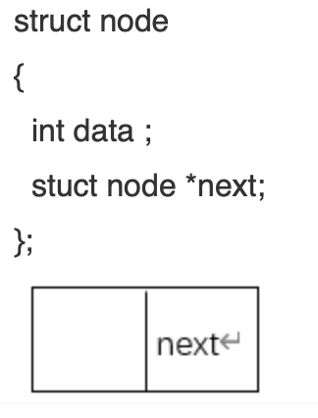
线性表
假定P不是单链表的第一个元素结点，并设该单链表的头指针为H，试写出删除P的前驱的语句序列，要求释放被删除的结点。 结点数据结构定义：
Notes:
struct node *q=H;
while(q->next!=p) q = q->next //找到p的前驱
q->next = p->next;
free(p)

Slide 23
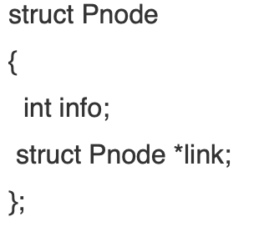
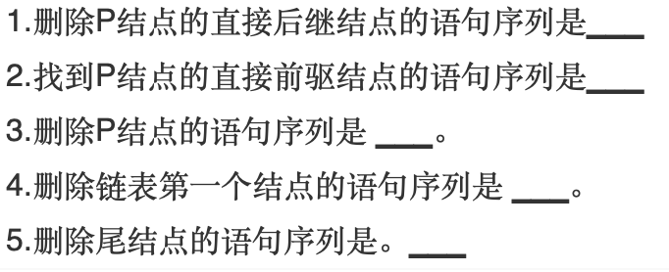
线性表
已知L是带表头结点(假设头结点为Head）的非空单链表，且P结点既不是首结点，也不是尾结点，试给出完成下列要求的合适的语句序列。 结点结构
Notes:
q = p->link ; p->link = p->link->link; free(q);
q = Head ;while(q->link!=p) q = q->link;
q = Head ;while(q->link!=p) q = q->link; q->link = p->link ; free(p);
q = head->link; head->link = q->link ;free(q);
q= Head; while(q->link->link!=NULL) q = q->link; p = q->link ; q->link = NULLL; free(p) ;

Slide 24
线性表

Slide 25
线性表

Slide 26
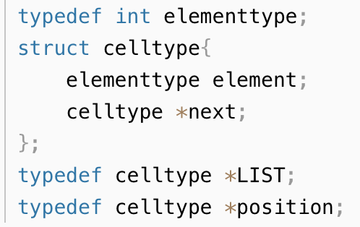
线性表
判断两个单向链表所表示的线性表是否等价。两个线性表等价是指：两个线性表长度相同、数据相同且数据存放的顺序一致

Slide 27
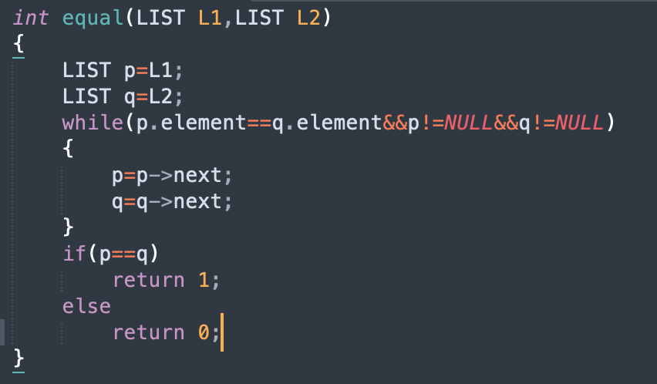
线性表

Slide 28
stack model
一种特殊的线性表，它所有的插入和删除操作都限制在表的同一端进行 ,表中允许进行插入、删除操作的一端称为栈顶,另一端叫做栈底。也称作后进先出表。
ADT Stack is
operations
Stack createEmptyStack (int)
int isEmptyStack (Stack st)
void push (Stack st, DataType x)
void pop (Stack st)
DataType top (Stack st)
End ADT Stack

Slide 29
栈的顺序表示：用一块连续的存储区域存放栈中元素，用一个变量指示当前栈顶
struct SeqStack{
int MAXNUM;
int top;
DataType *s;
};
typedef struct SeqStack *PSeqStack;

Slide 30
链栈：采用单链表存储栈元素，让单链表的表头结点作为栈顶。
struct Node {
DataType info;
PNode link;};
typedef struct Node *PNode;
为了强调栈顶是栈的属性，对栈增加了一层封装，引入LinkStack结构的定义
struct LinkStack {
PNode top;
};

Slide 31
队列queue ：在表的一端进行插入操作，而在另一端进行删除操作的线性表，FIFO list
队头front：允许进行删除操作的这一端叫队列的头
队尾rear：允许进行插入操作的这一端叫队列的尾

Slide 32
ADT Queue is
Operations
Queue createEmptyQueue (void)
int isEmptyQueue ( Queue qu )
void enqueuer ( Queue qu, DataType x )
void dequeuer ( Queue qu )
DataType frontQueue ( Queue qu )
end ADT Queue

Slide 33
struct SeqQueue
{
int MAXNUM;
int front, rear;
DataType *q ;
};
typedef struct SeqQueue* PSeqQueue;

Slide 34
循环队列：
Q->front == Q->rear 表示空队
(Q->rear+1)%Q-> MAXNUM == Q->front 表示队满

Slide 35
用单链表来存储队列元素，队列中的每个元素对应链表中的一个结点。
struct Node {
DataType info;
PNode link;
};
typedef struct Node *PNode;
Struct LinkQueue{
PNode front; /*头指针*/
PNode rear; /*尾指针*/
};
typedef struct LinkQueue *PLinkQueue;

Slide 36
栈
1、假定利用数组 a[n] 顺序存储一个栈，top 表示栈顶指针，top = -1表示栈空，则元素 x 的进栈操作为（）
A. a[--top] = x B. a[top--] = x C. a[++top] = x D. a[top++] =x
2. 3个不同元素依次进栈，能得到 () 种不同的出栈序列
A. 4 B. 5 C. 6 D. 7
3. 设a, b, c, d, e, f 以所给的次序进栈，若在进栈操作时，允许出栈操作，则下面得不到的序列为（）
A. fedcba B. bcafed C. dcefba D. cabdef

Slide 37
队列
1、循环队列存储在数组 A[0…n] 中，则入队时的操作为 ( )
A. rear = rear + 1 B. rear = (rear+1) mod (n – 1)
C. Rear = (rear + 1) mod n D. rear = (rear + 1) mod (n + 1)
2. 假设一个循环队列 Q[Max] 的对头指针为 front，队尾指针为 rear，队列的最大容量为 MaxSize，则判断该队列满的条件为 ( )
A. Q.front == Q.rear B. Q.front + Q.rear >= MaxSize
C. Q.front == (Q.rear + 1) % MaxSize
D. Q.rear == (Q.front + 1) % MaxSize

Slide 38
栈和队列的应用
1、将中缀表达式 a*(b+c)-d ，转换成后缀表达式是_abc+*d-_。
2、将中缀表达式（1+5）*（2+12/4）+6 ，转换成后缀表达式是_
_1 5+2 12 4 / + * 6 +_
从中缀表达式转换到后缀表达式 规则：
第一步：从左到右扫描中缀表达式，若是操作数，直接输出。
第二步：若是运算符： （1）该运算符是左括号 ( , 则直接存入 栈中。 （2）该运算符是右括号 )，则将 栈中 ( 前的所有运算符出栈，输出。 （3）若该运算符为非括号，则将该运算符和 栈顶运算符作比较：若高于栈顶运算符，则直接存入 栈中，否则将栈顶运算符出栈（从栈中弹出元素直到遇到发现更低优先级的元素(或者栈为空)为止），输出。 （4）当扫描完后，栈中还有运算符时，则将所有运算符出栈，输出。

Slide 39
1.具有33个结点的完全二叉树高度为_____,有_____个叶子结点，有___个度为1 的结点。
2.已知二叉树有50个叶子结点，有30个度为1 的结点，则该二叉树总的结点数是______。

Slide 40
3.已知一棵满二叉树有16个叶子结点，则该满二叉树的结点个数是______。
4.一棵完全二叉树的最大结点编号是99（从0开始编号），则度为0，1,2的结点分别是多少？

Slide 41
5.一棵度为4的树中，有20个度为4的结点，10个度为3的结点，1个度为2的结点，10个度为1的结点，则叶子数为多少？ 。

Slide 42
6.将森林转换成相应二叉树，若在相应二叉树中，结点U 是结点 V的双亲结点的双亲结点，则在原森林中， U 和 V 可能具有的关系是什么？

Slide 43
设计算法将一个带头结点的单链表 A 分解为两个具有相同结构的链表 B、C，其中：B 表中的结点为 A 表中值为奇数的结点，而 C 表中的结点为 A 表中值为偶数的结点。（假设每个结点的数据域为整型值。要求利用原表结点。）.

Slide 44
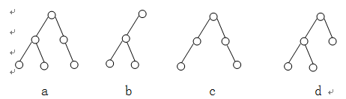
上图中，_____是完全二叉树
有n个结点的完全二叉树,深度为----

Slide 45
假设根的深度为1，则深度为5的二叉树，最多有_____个结点
若某二叉树先序遍历和后序遍历得到的结点序列相同，则该二叉树_______
A.空或只有一个结点
B.树高度等于其结点数
C.树中任一结点无左孩子
D.树中任一结点无右孩子
一棵完全二叉树T的第6层（根为第0层）有4个结点，则T有 个叶子结点。

Slide 46
有3个结点的二叉树有多少种不同形态
一棵具有1025个结点的完全二叉树高h=？
深度为h 的满二叉树第k层有？个结点
一棵完全二叉树上有1001个结点，则叶子结点数是：

Slide 47
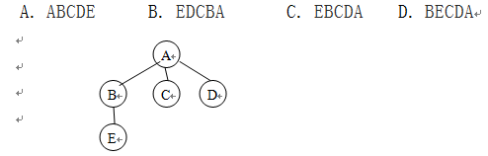
若某二叉树是由上图中的树转化而来，则中序遍历生成的二叉树结果是________

Slide 48
a
b
c
d
e
f
g
h
一棵二叉树如图所示，其先序、中序、后序遍历得到的结点序列是

Slide 49
二叉树的前序序列是：ABDCGEF，中序遍历序列是：DBCGAEF，则该二叉树的叶子结点数目是（）。
A．2 B．3 C．4 D．5
任意一个有n个结点的二叉树，已知它有m个叶子结点，试证明非叶子结点中有度数为2的结点（m-1）个，其余结点度数为1

Slide 50
已知一棵度为m的树中有n₁个度为1的结点，n₂个度为2的结点，……n_{m}个度为m的结点，问该树中有多少个终端结点？
已知一棵二叉树的中序序列cbedahgijf,后序序列为cedbhjigfa,画出该二叉树
已知某二叉树的后序遍历是dabec,中序遍历序列是debac,它的前序遍历是（ ）
先序遍历ABDFCEGH,中序BFDAGEHC

Slide 51
给定一棵具有n个结点的二叉树，在不违背二叉树定义以及不改变根结点的基础上，向二叉树中任意一个可插入结点的位置插入一个新的结点，则生成的新二叉树有（）。种可能。 A．n-1 B．N C．n+1 ．2n

Slide 52
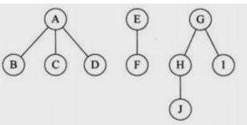
将以上森林转换为二叉树，并给出先序、中序、后序遍历

Slide 53
内容总结

Slide 54
内容总结

Slide 55
内容总结

Slide 56
内容总结

Slide 57
证明：在任意一棵具有N个结点的满二叉树（N>0）的叶子结点数目为（N+1）/2
设深度为h的二叉树上，只有度为0和度为2的结点，此二叉树中，包含的结点数至少是____
若入栈操作记做U，出栈操作记做V，假设按abcde的顺序进行出入栈操作，操作串是UUUVVUVVUV,则出栈得到的字母顺序是▁▁▁

Slide 58
7.设森林中有三棵树，三棵树的结点个数分别是m1 , m2 , m3个，那么由该森林转换成二叉树（从m1的那棵树开始转换），则根的右子树上的结点个数是多少？

Slide 59
设字符a b cdef的使用频度为3,4,9,11,15,22，请根据频度为字符构造哈夫曼编码，画出相应哈夫曼树

Slide 60
假设用于通信的电文仅有8种字符{A,B,C,D,E,F,G,H}出现，它们在电文中出现的频率分别为：6 , 1, 2 ,4, 17 ,15, 21, 10，试画出huffman树，并为该8种字符设计huffman编码。

Slide 61
已知一棵二叉树的中序遍历得到的结点序列是：BLEACXWDY, 后序遍历得到的结点序列是：BELXWYDCA，画出这棵二叉树。

Slide 62
从一棵空树开始，按(5，19，6，22，32, 16，15，30)顺序，依次插入结点，构造一棵平衡二叉树。画出每个结点插入后的情况。
。

Slide 63
从一棵空树开始，按(3，2，1，4，5，6，7，16，15，14，13，12，10，8，9)顺序，依次插入结点，构造一棵平衡二叉树。画出每个结点插入后的情况。
。

Slide 64
小 A 的学校要开一个座谈会，老师派小 A 去找一些同学做调查，看看同学们都喜欢吃那些水果。小 A 让每个同学写出自己想吃的书的水果名称。当然有一些水果会有很多同学都喜欢，这样就会收集到很多重复的水果名称。小 A 需要去掉其中重复的，即每个水果名只出现一次。简单起见，每种水果用一个英文字母表示。
编写一个程序完成此应用，测试用例：
Input：a p o k p a a w $
Output：a p o k w
Input：a a a b b b b b $
Output：a b
数据用顺序表存储，每个数据元素是一个字符，部分代码已完成，其余部分要求分两步完成：
（1）编写一个打印线性表的函数；
（2）编写一个去重函数；

Slide 65
二叉排序树
1. 按 ( ) 遍历二叉排序树可得到一个有序序列
A. 前序 B. 中序 C. 后序 D. 层序
2. 对于下列关键字序列，不能构成二叉排序树的一条查找路径的是 ( )
A. 95, 22, 91, 24, 94, 71 B. 92, 20, 91, 34, 88, 35
C. 21, 89, 77, 29, 36, 38 D. 12, 25, 71, 689, 33, 34
最佳二叉查找树，即平均查找长度最短的二叉查找树.它的结点构成上的特点是：除了最下一层可以不满外，其他各层都是充满了的。

Slide 66
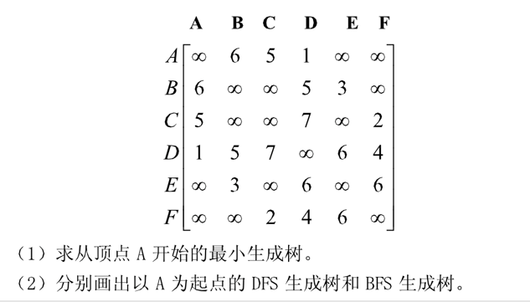
最小生成树

Slide 67
线性表
6.下面算法的功能是：若一个顺序表 L 中所有元素为整数，算法调整该顺序表，使其中所有小于零的元素放在所有大于等于零的元素的前面。请在空白处填入正确的语句。（10分）
void fun(SqList *&L)
{
int i = 0, j = ______①_________;
while(________②________) {
while(L->elem[i] < 0)
_____③_________;
while(L->elem[j] >= 0)
______④__________;
if(______⑤_______)
swap(L->elem[i], L->elem[j]);//该函数实现两个参数值的互换
}
}

Slide 68
二叉排序树
最佳二叉查找树的构造
1.先将关键码排序
2.对每个关键码按二分法检索，将检索中遇到的还未在二叉排序树中的关键码插入到二叉排序树中
举例：K={5,10,18,25,27,41,52,73,99}

Slide 69
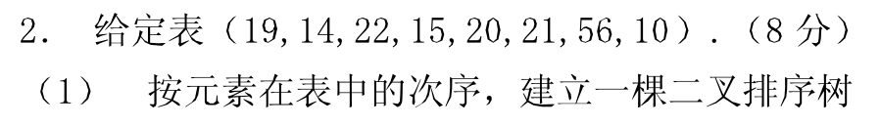
二叉排序树

Slide 70
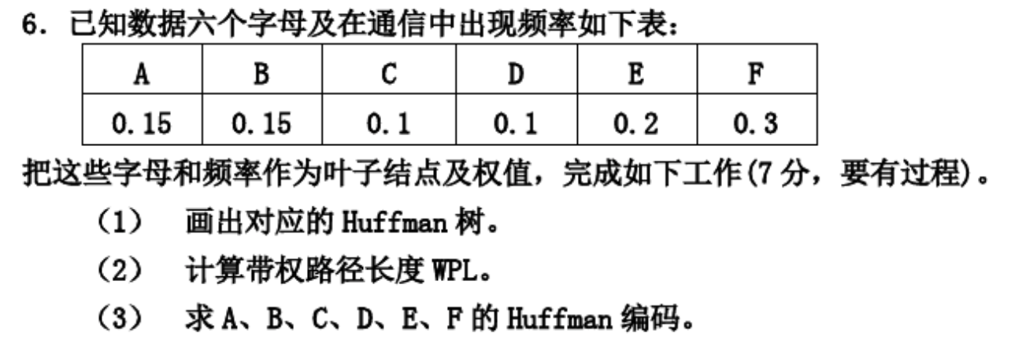
哈夫曼树

Slide 71
二叉排序树
2.已知元素个数为12的字典，其关键字集合为{Jan, Feb, Mar, Apr, May, June, July, Aug, Sep, Oct, Nov, Dec}，按关键字集合中的次序依次插入一颗初始为空的二叉排序树，请：
（1）画出插入完成之后的二叉排序树（5分）
（2）画出删除Jan之后,可能形成的二叉排序树（3分）

Slide 72
散列
负载因子=字典中结点个数/基本区域能容纳的结点数
例：现有初始为空的散列表 HT，装填因子为0.8,散列函数是 H(key) = key % P，采用线性探查 （线性探测再散列）法解决冲突。画出关键字序列 87, 40, 30, 6, 11, 22, 98, 20 依次插入 HT 后的散列表，计算等概率下查找成功与不成功时的平均查找长度

Slide 73
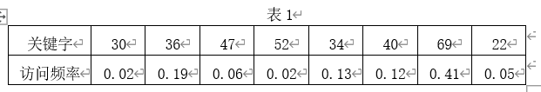
5. （12分）现有关键字序列（30，36，47，52，34，40，69, 22），设散列表容量为11（散列地址空间0..10），散列函数H(k) = k mod 11，若采用线性探查法解决冲突，请：
（1）构造散列表（8分）
（2）计算等概率情况下查找成功时的平均查找长度ASL（2分）
（3）若上述各关键字的访问频率如表1所示，请问如何优化关键字查找（插入）顺序，以保证散列表查找成功时的平均查找长度最小（给出思路即可）（2分）

Slide 74
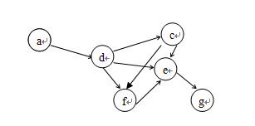
拓扑排序
3、
给出上图的一个拓扑排序序列▁
adcfeg
拓扑排序：在任何无回路的AOV网中
（1）从AOV网中选择一个入度为0的顶点将其输出。
（2）在AOV网中删除顶点及其所有的出边。

Slide 75
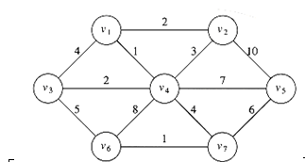
Dijstra算法求最短路径
4、求顶点V6到其余各顶点的最短路径，给出计算过程

Slide 76
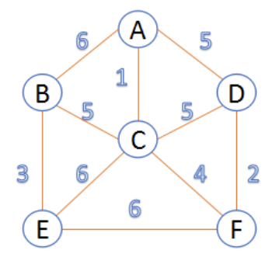
最小生成树
6.分别用kruskal算法和prim算法给出该图的最小生成树，写出构造过程

